Slide 1
LJ2 P2: L&O
Maandag 2 december
Thema van de week
Ondernemen; algemeen
Onderzoeken en verkennen

Slide 2
Programma van vandaag:
Hoe ziet deze week er voor jullie uit; rooster doorlopen
De excursie van december; groep 1.
Je persoonlijke planning; waar ga je op focussen deze week?
Je persoonlijke doelen; 21-century skills
Sint activiteit
Afronding

Slide 3
1. Deze week ziet er zo uit:
Het rooster hangt op het bord in de gang ☺
2. De excursie van december; groep 1.
Waar gaan we naar toe?!
3. Je persoonlijke planning; waar ga je op focussen deze week?
Wat ga je écht doen deze week?!

Slide 5
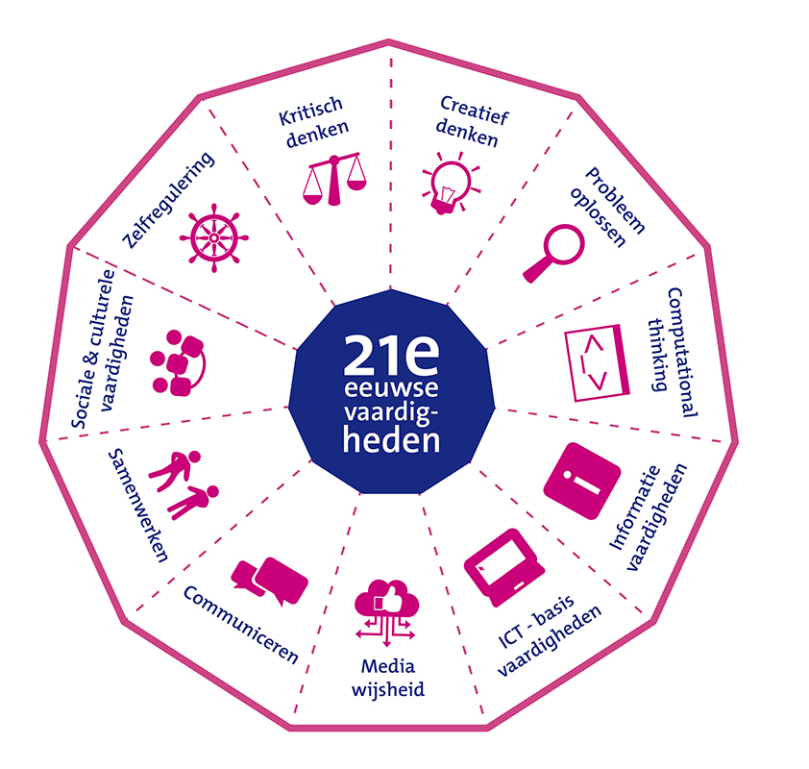
Eigen ontwikkelingsdoelen
stellen voor deze periode:
Welke had je gekozen, hoe heb je daar aan gewerkt en hoe past dit in je WIx?!

Slide 6
Communiceren: doelgericht boodschappen kunnen overbrengen en begrijpen
Samenwerken: het samen realiseren van een doel en anderen daarbij kunnen aanvullen en ondersteunen
Probleemoplossend vermogen: het vermogen om een probleem te herkennen en daarna tot een plan te komen om het probleem op te lossen
Creativiteit: het vermogen om nieuwe en/of ongebruikelijke maar toepasbare ideeën voor bestaande vraagstukken te vinden
Kritisch denken: het vermogen om zelfstandig te komen tot weloverwogen en beargumenteerde afwegingen, oordelen en beslissingen
Sociale en culturele vaardigheden: het vermogen om effectief te kunnen leren, werken en leven met mensen van verschillende etnische, culturele en sociale achtergronden

Slide 7
Ict-basisvaardigheden: de kennis en vaardigheden die nodig zijn om de werking van computers en netwerken te begrijpen en er ook mee om te kunnen gaan
Informatievaardigheden: een informatiebehoefte kunnen signaleren en analyseren, en op basis hiervan relevante informatie zoeken, selecteren, verwerken en gebruiken
Mediawijsheid: de kennis, vaardigheden en mentaliteit die nodig zijn om bewust, kritisch en actief om te gaan met media
Computational thinking: problemen zo kunnen formuleren dat het mogelijk wordt om een computer of ander digitaal gereedschap te gebruiken om daarmee het probleem op te lossen
Zelfregulering: zelfstandig handelen en daarvoor verantwoordelijkheid nemen in de context van een bepaalde situatie/omgeving, rekening houdend met de eigen capaciteiten

Slide 8
6 december in eigen klas het befaamde dobbelspel met kleine cadeautjes (3,-)

